Slide 1
2017년 IRC 씨름로봇
Team. ROːBIT
전략 및 진행상황

Slide 2
대회 일정
대회 참가 신청 일정
경기장 규격 및 규정 변경 내용
참가 로봇 특징
전략
대회 준비 일정
전략 및 진행상황

Slide 3
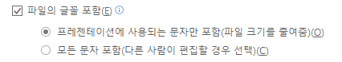
템플릿 사용시 주의 사항
이 템플릿은 광운대학교 로봇게임단 소유의 고유 자료입니다.
이 템플릿은 회의, 대외용 발표자료용으로 제작되었습니다.
이 템플릿의 주요 폰트는 “나눔바른고딕 / 나눔바른고딕 Light”입니다. 다운받아 설치 후 이용해주십시오.
네이버에서 제작된 나눔고딕은 상업, 비상업용으로 무료이기 때문에 사용 가능합니다. 다른 폰트를 이용할 경우 저작권을 잘 살펴 보고 수정하여 이용하도록 합니다.
이 템플릿은 로봇게임단원 외에 사용이 불가능합니다.
로봇게임단원이 이 템플릿을 이용할 경우 수정 및 사용이 가능합니다.
이 템플릿의 버전은 2.0입니다. 수정 후 배포 시 수정된 버전에 대해 확실히 기입해주십시오. – 마지막 슬라이드
이 PPT는 공식 템플릿이지만 모든 발표에 이 템플릿을 사용하지 않아도 됩니다.
타 PC에서 이용 시 PDF로 저장하여 이용하거나 “파일>옵션>저장>파일의 글꼴 포함” 에 체크 후 저장하여 이용합니다.

Slide 4
대회 일정
SEOULTECH 지능로봇대회
드론대회 : 예선전(일정 미정) 본선 1일차 14일
지능형 창작 로봇대회 : 본선 3일차 16일
씨름 로봇대회 : 본선 2일차 15일

Slide 5
대회 참가 신청 일정
휴머노이드 로봇스포츠 6월 20일 ~ 8월 24일
씨름로봇대회 6월 20일 ~ 9월 10일
지능형 창작 로봇대회 6월 20일 ~ 9월 10일
드론대회 6월 20일 ~ 8월 24일

Slide 6
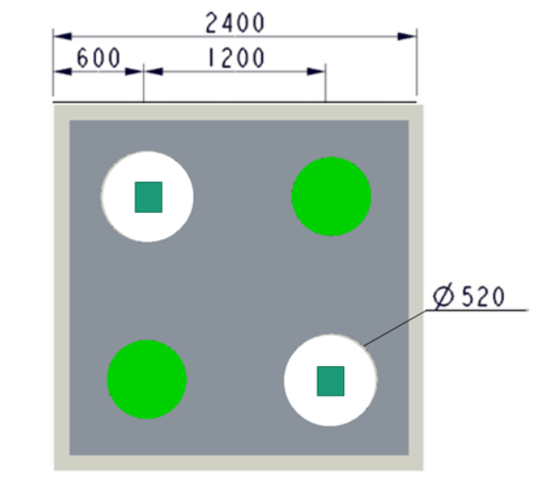
경기장 규격 및 규정 변경 내용(06.12)
1. 검은색 원 -> 흰색, 초록색 원
2. 원을 제외한 전체 경기장 규격은 같다.
3. 흰색 원에 5초 이상 들어가 있으면 실격패 (바퀴 4개가 들어간 순간부터 5초 카운트)
4. 처음 원에서 5초 이내에 벗어나야 함.
Notes:
1차로 바뀐 내용은 검은 원이 흰색 원 2개와 초록 원 2개로 바뀌었다.
처음 경기를 시작할 때 5초 이내의 흰 원에서 벗어나야 하고,
경기중 흰 원에서 5초 이상 있게 되면 실격이다.

Slide 7
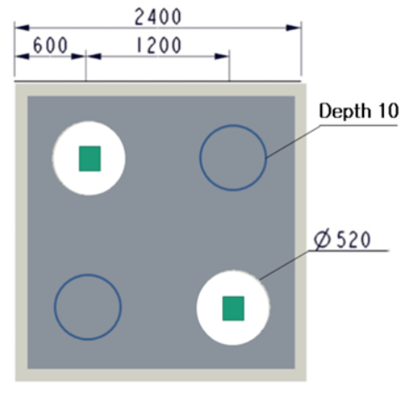
경기장 규격 및 규정 변경 내용(08.25)
검은색 원 -> 흰색
원을 제외한 전체 경기장 규격은 같다.
흰색 원에 15초 이상 들어가 있으면 실격패 (바퀴 4개가 들어간 순간부터 15초 카운트)
처음 원에서 5초 이내에 벗어나야 함.
Notes:
2차로 바뀐 내용은 초록원이 모두 사라지고 흰색 원 2개만 존재하게 되었다.
경기 시작 시 5초 이내에 원에서 벗어나는 규정은 같고, 흰 원에서 있을 수 있는 제한 시간이 15초로 늘어났다.

Slide 8
기존 로봇의 문제점
2륜 구동의 경우 접지력과 밀어내는 힘이 4륜 구동 보다 약하다.
(4륜 기준 최대 15kg, 2륜 기준 최대 9kg)
2. 바퀴 축간 거리가 길어서 회전하는 속도가 느림.
(축간 거리 120mm 기준, 반 바퀴 0.3초)
3. 전면부가 좁다
Notes:
2륜 구동은 4륜 구동에 비해서 힘이 약하다.
축간 거리가 긴 로봇은 제자리에서 회전하는 속도가 느리기 때문에, 구석으로 몰렸을 때 벗어나는데 시간이 많이 걸리며, 상대방 로봇을 찾을 때도 시간이 많이 걸린다.
전면부가 좁아서 상대방 로봇을 들어 올려도 옆으로 회피하는 경우가 있었다.

Slide 9
기존 로봇의 문제점
4. 실리콘이 찢어지면서 바퀴에서 이탈한다.
5. 벨트가 풀리에서 이탈한다.
6. 벨트 텐셔너가 벨트의 텐션을 확실히 잡아주지 못했다.
Notes:
2륜 구동은 4륜 구동에 비해서 힘이 약하다.
축간 거리가 긴 로봇은 제자리에서 회전하는 속도가 느리기 때문에, 구석으로 몰렸을 때 벗어나는데 시간이 많이 걸리며, 상대방 로봇을 찾을 때도 시간이 많이 걸린다.
전면부가 좁아서 상대방 로봇을 들어 올려도 옆으로 회피하는 경우가 있었다.

Slide 10
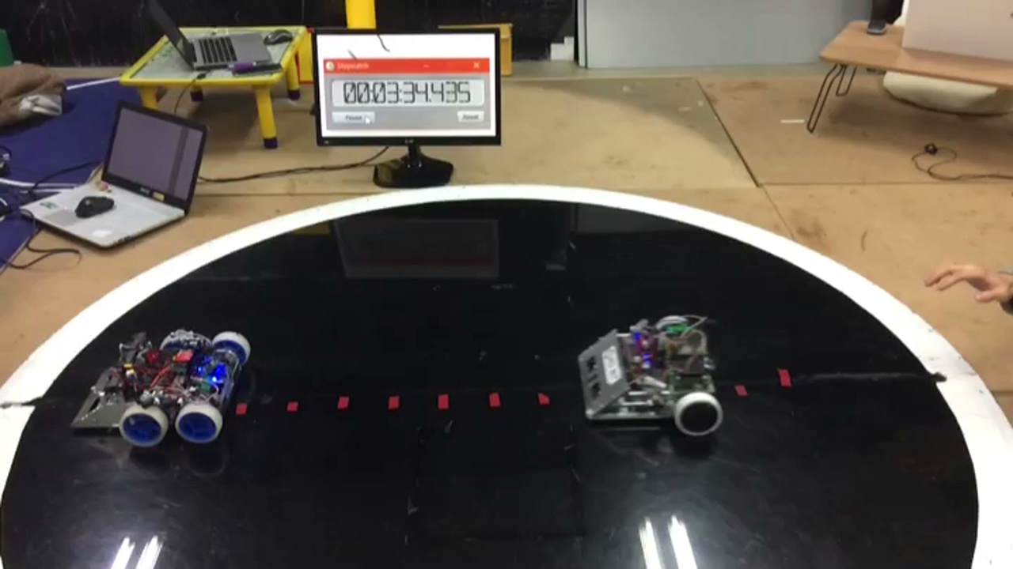
Detect Test(2016년)
Upcoming Robot : 1.2m/s , 3.18kg
 | Side |  | Back
 | dist | time | dist | time
4륜 100mm | 0.6m | 0.28s | 0.6m | 0.32s
4륜 100mm | 0.55m | 0.3s | 0.55m | 0.33s
2륜 | 0.55m | 0.3s | 0.5m | 0.32s
4륜 120mm | 0.45m | 0.25s | 0.65m | 0.35s
2륜 | 0.6m | 0.3s | 0.55m | 0.35s
축간거리와 회전시간이 비례한다.
4륜이 2륜보다 회전속도가 빠르다.
Notes:
상대방 로봇의 속도는 최대 1m/s 가 되지 않아 약 1.2m/s 의 속도로 테스트함
턴하는 시간은 차이가 미묘하나 회전반경의 차이임

Slide 11
문제점 개선 사항
2륜구동이 아닌 4륜 구동을 채택했다.
축간거리를 20mm 줄이면서 회전 속도를 높였다. (반 바퀴 0.25초)
3. 전면부를 130mm 늘리면서 300mm로 설계했다.
Notes:
2륜 구동은 4륜 구동에 비해서 힘이 약하다.
축간 거리가 긴 로봇은 제자리에서 회전하는 속도가 느리기 때문에, 구석으로 몰렸을 때 벗어나는데 시간이 많이 걸리며, 상대방 로봇을 찾을 때도 시간이 많이 걸린다.
전면부가 좁아서 상대방 로봇을 들어 올려도 옆으로 회피하는 경우가 있었다.

Slide 12
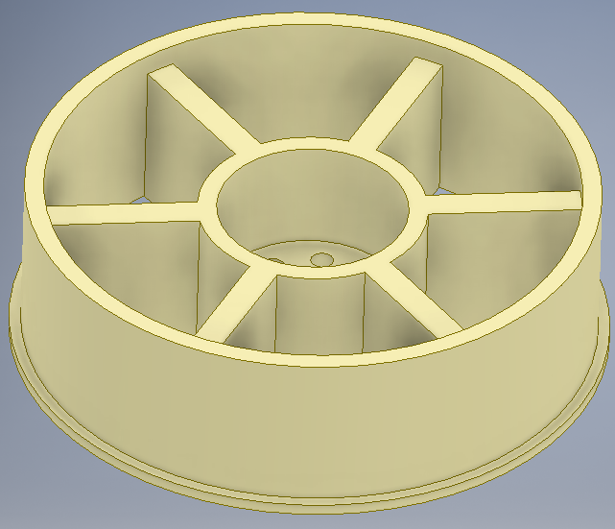
문제점 개선 사항
4. 실리콘 두께 1.5mm 증가
실리콘 폭 5mm 증가
바퀴의 날개 2개로 변경
5. 양쪽 날개가 있는 풀리로 변경
6. 정확한 벨트길이의 계산을 통해 텐셔너 사용 없이 높은 텐션 유지
Notes:
2륜 구동은 4륜 구동에 비해서 힘이 약하다.
축간 거리가 긴 로봇은 제자리에서 회전하는 속도가 느리기 때문에, 구석으로 몰렸을 때 벗어나는데 시간이 많이 걸리며, 상대방 로봇을 찾을 때도 시간이 많이 걸린다.
전면부가 좁아서 상대방 로봇을 들어 올려도 옆으로 회피하는 경우가 있었다.

Slide 13
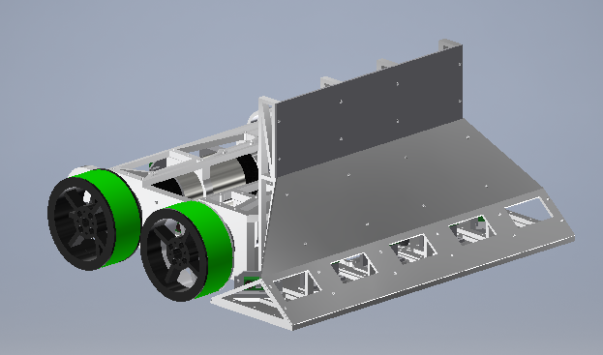
참가 로봇 특징(조영훈)
벨트를 앞뒤로 움직여 무게중심을 변경해서 상대방보다 낮은 지상고(0.1mm~0.5mm감소)를 만든다.
작년보다 좁았던 칼팁을(17cm -> 30cm) 넓게 했다.
- 바닥에 컬러센서를 부착해서 원을 인식하도록 했다.
405 RPM
Duty 100% 기준 1.46m/s

Slide 14
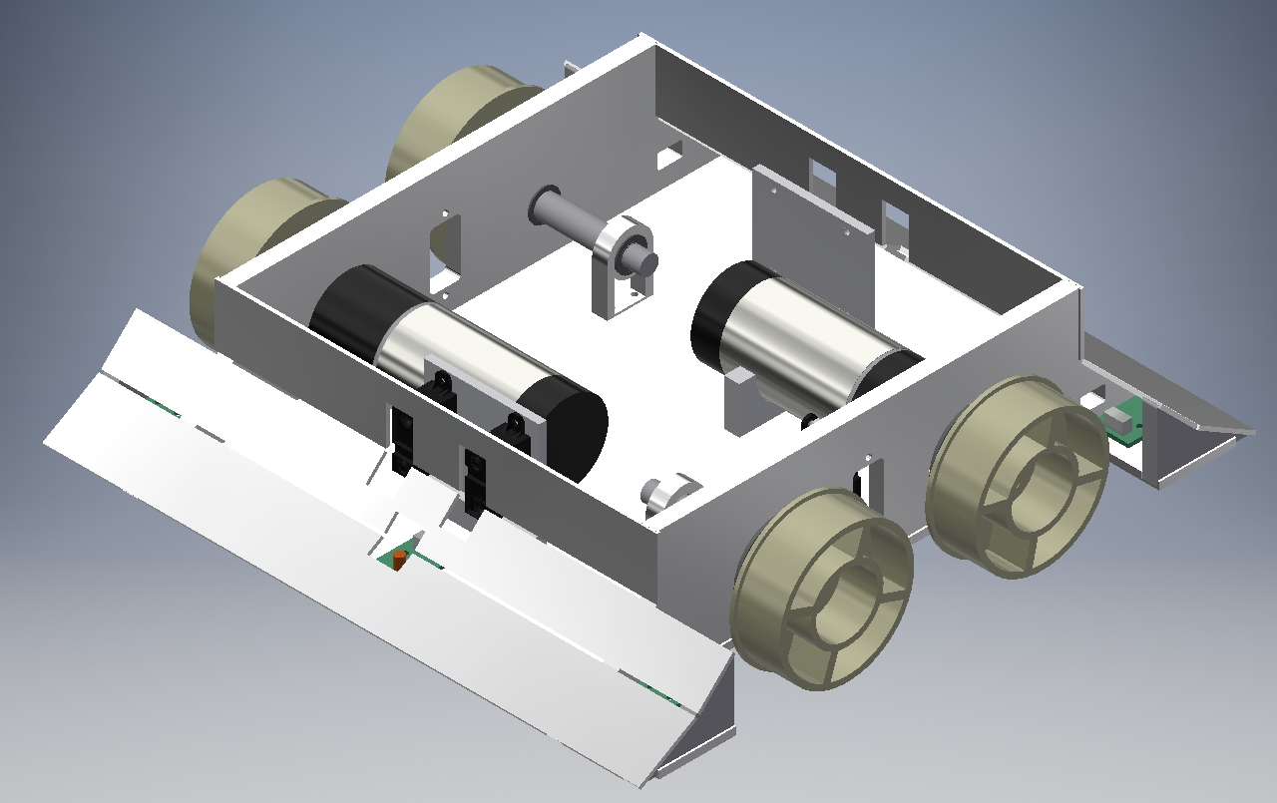
참가 로봇 특징(이민호)
앞뒤 구조를 똑같게 해서 상대 로봇이 뒤에 있을 때 빠르게 탐색할 수 있는 하드웨어 채택
PSD 센서로 상대 로봇을 감지 후, 전면부에 상대 로봇이 올라왔을 때 Cds(조도센서)를 이용해서 확실히 밀도록 한다.
405 RPM
Duty 100% 기준 1.35m/s

Slide 15
전략(1)
처음 5초 탈출 규정을 지키기 위해서 위로 올라간다.
벨트를 앞으로 당긴 후 상대방 로봇을 찾거나 기다린다.
상대방 로봇과 가까워지면 밀어낸다.
4.1 뒤집어서 초록원에 갈 경우 : 컬러센서로 초록색을 인식했기 때문에 계속 밀어서 경기장 밖으로 내보낸다.
4.2 뒤집어서 흰 원에 갈 경우 : 흰 원이 IR에 인식되므로 뒤집어진 로봇을 놓고 뒤로 빠진다. (흰색 원 5초 이상 실격)

Slide 16
전략(2)
처음 시작 시 초록원으로 간다. (가는 도중 상대방 로봇 발견한다면 부딪혀서 밀어낸다.)
규정상 흰색원에서 대기를 못하기 때문에 초록원에서 10초마다 움직이면서 (10초 이상 움직이지 않으면 실격) 상대방 로봇이 오기를 기다린다.

Slide 17
전략(3)
- 흰 원 안에서 5초 이상 있을 경우 실격이라는 규정이 생겨, 대다수의 참가자가 시작 후 바로 가동을 시작할 것으로 예측 -> 5초의 범위 내에서 최대한 늦게 출발해 지상고에 있어 5초 이내의 우위를 선점
- 각 IR 센서가 3 ~ 4초 이상 흰 색이 감지될 경우, 힘싸움에 있어 밀리는 중인 것으로 판단 -> 후진해서 흰 원에서 빠져나온 후 재공격

Slide 20
로봇 스케치
하드웨어 설계
펌웨어 제작
하드웨어 가공
전체 하드웨어 완성
8
9
10

Slide 21
8월 4주차 계획
8/21 | 8/22 | 8/23 | 8/24 | 8/25 | 8/26~27
샤프트 가공 하드웨어 조립 3D 바퀴 가공 | 기반 코드 작성(PID, ADC 등) 3D 바퀴 가공 | 실리콘 바퀴 제작 3D 바퀴 가공 | PSD 도착, 납땜 및 장착 3D 바퀴 가공 | 하드웨어 마무리 배선 해결 | 지체된 일정 처리
8/28 | 8/29 | 8/23 | 8/24 | 8/25 | 8/26~27
경기장 설치 | 알고리즘 개발 시작 | 알고리즘 개발 | 알고리즘 디버깅 | 알고리즘 디버깅 | 알고리즘 디버깅

Slide 22
IRC 씨름로봇

